Slide 1
CERTAMEN N°2 — TALLER DE MÉTODOS DE INNOVACIÓN ÁGILES
NutriPrecio
Sprint I — Informe Técnico
Django 6.0 + DRF Angular 19 Git + Scrum 3 User Stories 47 h estimadas
Equipo de Desarrollo
Vicente Sepúlveda · Matías Ramírez · Benjamín Buzeta
Fernando Sepúlveda · Sebastián Herrera (Scrum Master)
Product Owner: Ignacio Herrera | Mayo 2026

Slide 2
Introducción al Sprint I
1
Objetivo General
Meta Sprint I
Alcance
Plataforma web de comparación de precios de alimentos saludables orientada al mercado chileno, conectando compradores con pymes y tiendas locales.
Implementar las funcionalidades base: registro de tienda (MV-03), sistema de login/registro (MV-52) y panel de control del vendedor (MV-54).
3 historias de usuario · 9 tareas planificadas · 47 horas estimadas · Sprint de 2 semanas · 4 desarrolladores.
3
9
47h
2
4
User Stories
Tareas
Estimadas
Semanas
Devs

Slide 3
Metodología y Enfoque Técnico
2
Stack Tecnológico
Roles del Equipo
Backend:
Django 6.0 + Django REST Framework
Product Owner
Visión del producto
Ignacio Herrera
Base de datos:
SQLite (dev) · django-cors-headers
Scrum Master
Gestión del sprint
Sebastián Herrera
Autenticación:
Django Token Authentication
Developer
Backend · Modelos · Permisos
Frontend:
Angular 19 (Standalone Components)
Vicente Sepúlveda
Developer
Frontend · Dashboard
UI:
Angular Material + SCSS + RxJS
Benjamín Buzeta
Versiones:
Git · ramas por feature
Developer
Endpoints API
Matías Ramírez
Gestión:
Sprint Backlog en Excel
Developer
Autenticación UI
Fernando Sepúlveda

Slide 4
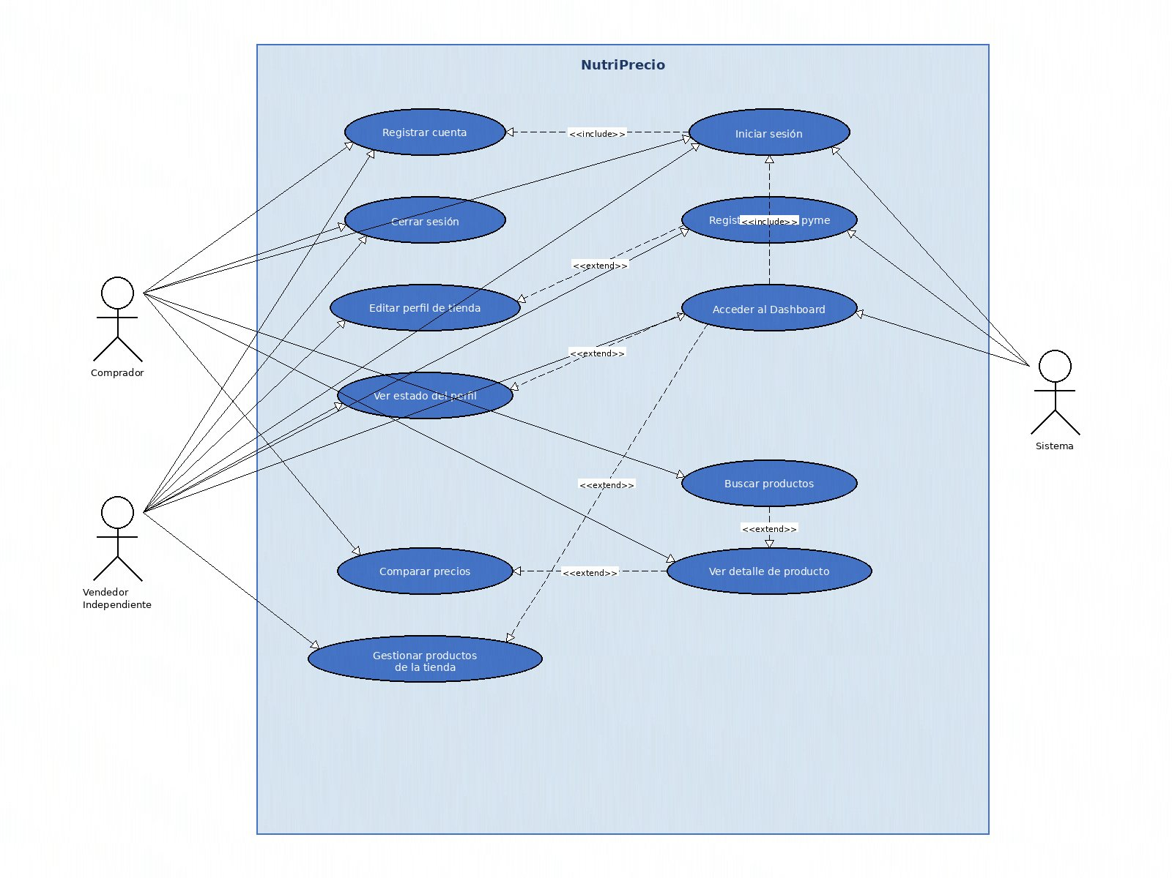
Diagrama de Casos de Uso
3
Actores Principales
Comprador
Busca y compara precios de productos
Vendedor
Registra tienda y gestiona productos
Sistema
Autentica, valida y gestiona tokens
Casos de Uso Clave
› Registrar cuenta · Iniciar sesión
› Registrar tienda (MV-03)
› Acceder al Dashboard (MV-54)
› Buscar y comparar precios

Slide 5
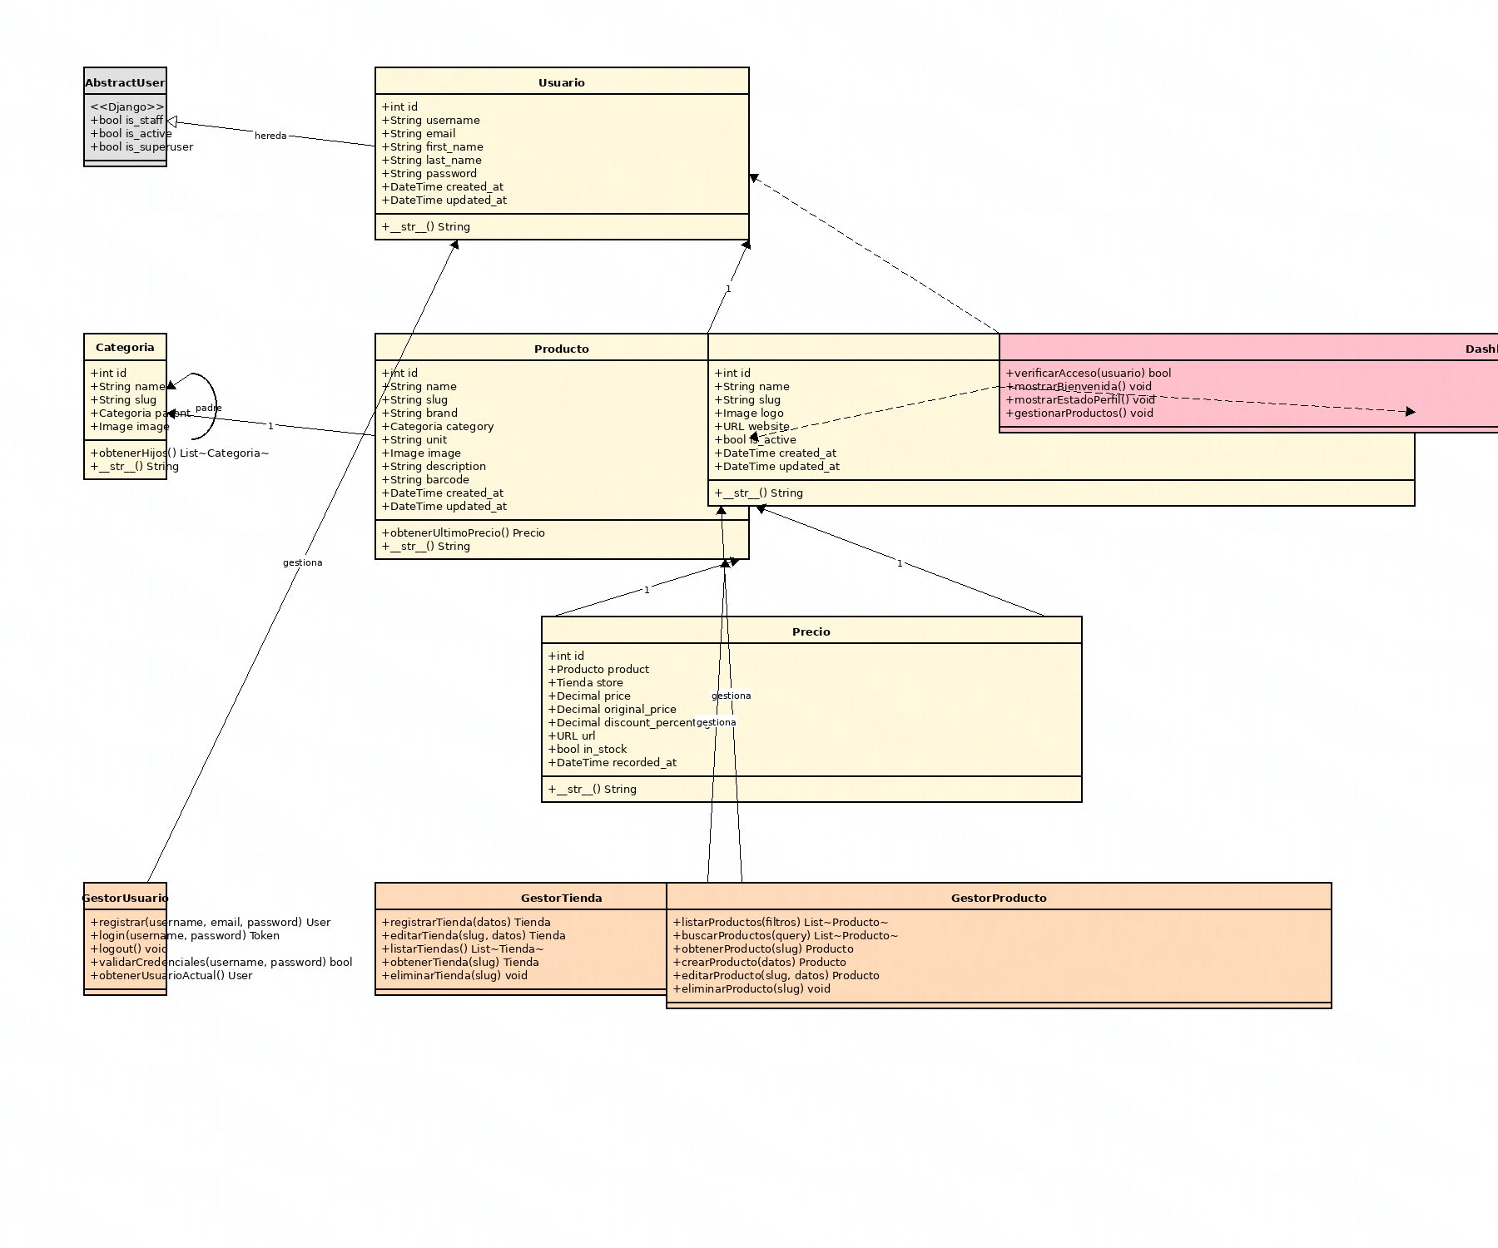
Diagrama de Clases
3
User
Store
Product
Price
Category
Extiende AbstractUser · email único
owner FK → User · slug único · logo
Nombre, marca, categoría, código de barras
Vincula Producto + Tienda · precio + descuento
Jerárquica con self-referencia (padre)

Slide 6
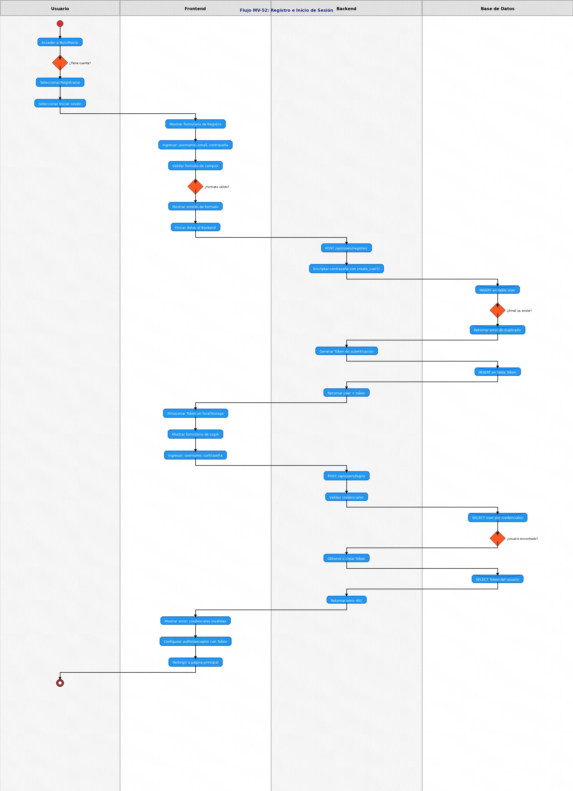
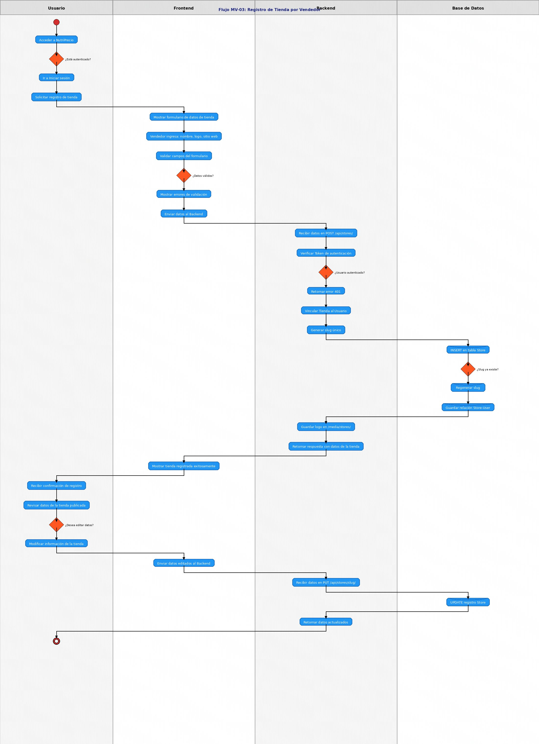
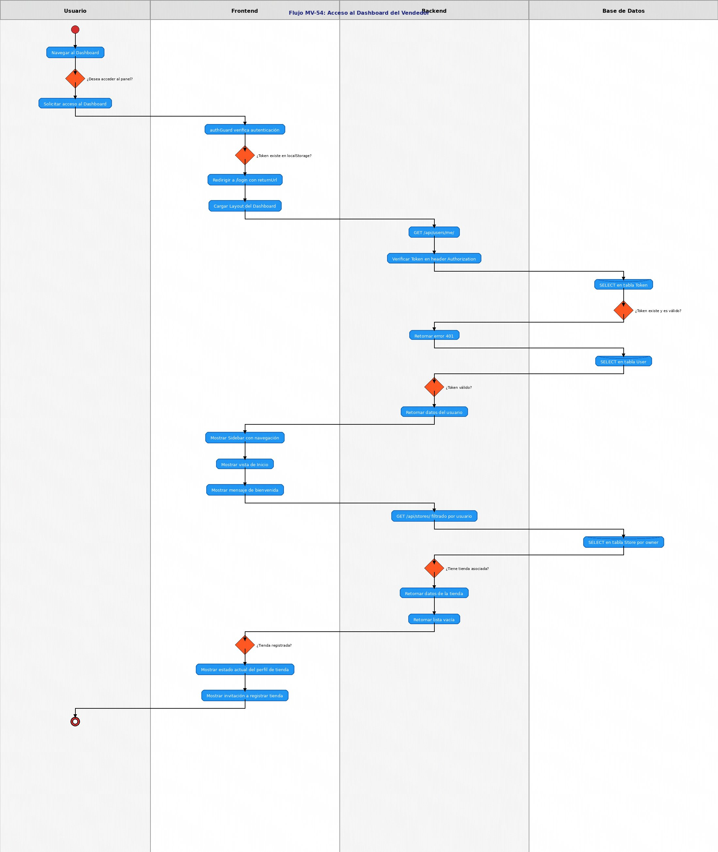
Diagramas de Actividades
3
MV-52: Login y Registro
MV-03: Registro de Tienda
MV-54: Dashboard
Autenticación con tokens · AuthGuard · Interceptor HTTP
Formulario · POST /api/stores/ · Slug único
Validación is_seller · Bienvenida · Perfil de tienda
Swimlanes: Usuario · Frontend · Backend · Base de Datos

Slide 7
Sprint Review
4
✓ Funcionalidades Entregadas
⚠ Parciales / No Entregadas
MV-52
Login y Registro
Sidebar de Navegación
· Registro con encriptación (create_user)
Dashboard es una sola página. Sin barra lateral como se muestra en el diagrama.
· Tokens · Interceptor HTTP
· AuthGuard de rutas protegidas
MV-03
Registro de Tienda
Estado real del perfil
· Modelo Store con owner FK
Estadísticas muestran '--'. Endpoints disponibles pero sin consumo frontend.
· CRUD /api/stores/
· Formulario frontend integrado
MV-54
Dashboard Vendedor
Gestión de Productos
· Perfil con avatar e indicadores
Botón 'Configurar Perfil' deshabilitado. CRUD de productos fuera del alcance.
· Validación is_seller
· Acciones rápidas
7 / 9
78%
~35 / 47h
Sin feedback
Tareas completadas
Scope entregado
Horas consumidas
Stakeholders externos

Slide 8
Sprint Retrospective
4
✓ Qué salió bien
↑ Qué mejorar
✓ Distribución clara de tareas desde el inicio
✗ Sin standups diarios → tareas estancadas sin detección
✓ Stack Django + Angular: separación de concerns
✗ Campo owner de Store no incluido desde el inicio
✓ Autenticación con tokens configurada desde el día 1
✗ No se validó is_seller inicialmente en authGuard
✓ Estructura organizada por dominio (apps + componentes)
✗ Sin seed data hasta el final → demo imposible
Acciones para Sprint II
1
Daily standups de 15 min
2
Seed data desde el día 1
3
Revisar UML antes de codificar
4
Criterios de aceptación claros
5
Más margen para tareas de integración

Slide 9
Demo del Incremento
Flujo de demostración — 3 minutos
1
Registrar vendedor
→ /register · Formulario con email + contraseña
2
Login
→ Token almacenado · Redirección a home
3
Navegar al Dashboard
→ /dashboard · AuthGuard verifica is_seller
4
Registrar Tienda
→ /dashboard/store-form · Formulario con logo
5
Enviar formulario
→ POST /api/stores/ · Store creado y vinculado
6
Volver al Dashboard
→ Confirmación visual · Perfil de tienda
⚡ Backup: Screenshots disponibles si la demo en vivo falla

